Slide 1

Факультет цифровых трансформаций Отчет по практической работе №1 Программная реализация решения одномерной задачи поиска глобального экстремума методом Пиявского (ломаных)
Замыцкий Максим Сергеевич J42112
E-mail@corp.ifmo.ru

Slide 2
Цель работы и постановка задачи
Цель работы:
Отработка навыков вычислений над массивами данных и реализации алгоритмов сложной структуры для решения задач нелинейной одномерной оптимизации.
Задача:
Разработка на языке программирования высокого уровня программы для ЭВМ, которая решает одномерную задачу поиска глобального экстремума липшицевой функции на заданном отрезке с помощью метода Пиявского. Работу программы нужно сравнить с работой MS Excel.

Slide 3
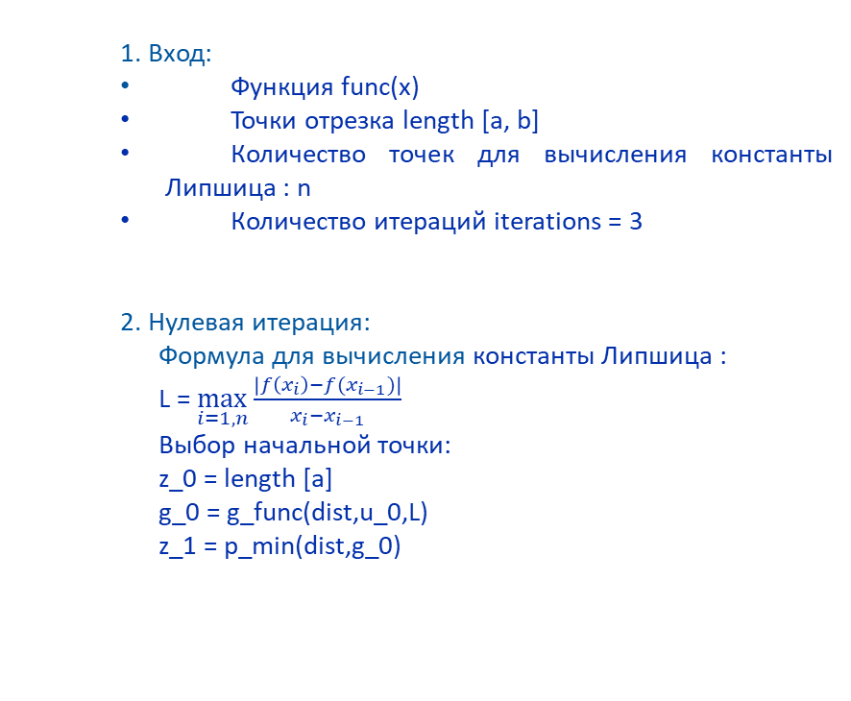
Алгоритм
1. Вход:
Функция func(x)
Точки отрезка length [a, b]
Количество точек для вычисления константы Липшица : n
Количество итераций iterations = 3
2. Нулевая итерация:
Формула для вычисления константы Липшица :
L = $\max_{i=1,n}{\frac{\left|f\left(x_{i}\right)−f(x_{i−1})\right|}{x_{i}−x_{i−1}}}$
Выбор начальной точки:
z_0 = length [a]
g_0 = g_func(dist,u_0,L)
z_1 = p_min(dist,g_0)
3. Далее строится функция:
p_nt = max(z_ previous,p_ previous)
Поиск нового минимума функции:
P z_nt = p_min(length,p_nt)

Slide 4
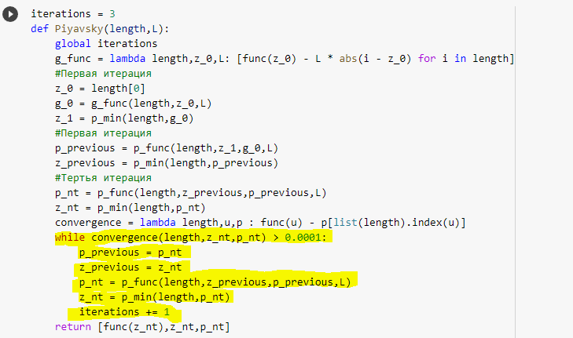
Алгоритм
Цикл после нулевой итерации:
Если разница между функцией и минимумом миноранты меньше чем переменная convergence, то цикл завершается:

Slide 5
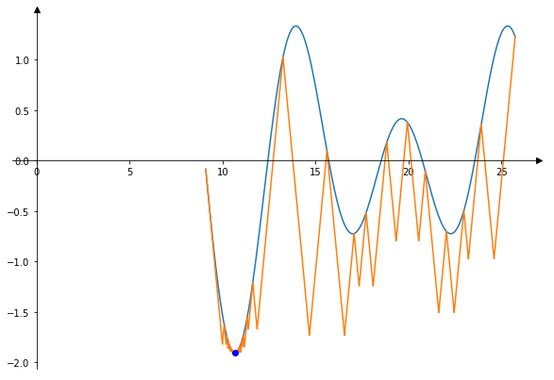
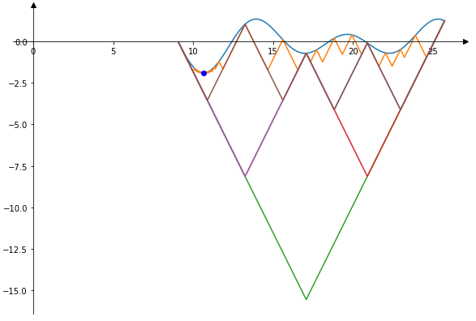
Результаты
$$\sin\left(x\right)+ \cos\left(\frac{4x}{5}\right)+cos⁡(x), x∈[9.1, 25.73]$$

Slide 6
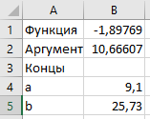
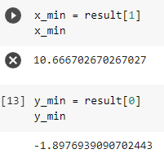
Результаты программы
Сходимость была достигнута за 132 итерации
Константа Липщица = 1.93838196293684
 | Python | Excel
T | 11,32 с | 36,12 с
X | 10.666702670267027 | 10.66606688
Y | -1.8976939090702443 | -1.897694247

Slide 7

Спасибо за внимание!
www.ifmo.ru

